Slide 1
Повторим
С каким видом симметрии вы познакомились на прошлом уроке?
На сколько градусов нужно повернуть фигуру относительно точки, чтобы получить симметричную ей фигуру?
Можно ли построить центрально-симметричные фигуры другим способом?
Меняются ли при повороте форма и размеры фигуры

Slide 2
Повторим
5. Если отрезки ОА и ОВ равны, то точки А и
В являются … относительно точки О. 6. Если точки А и В симметричны
относительно точки О, то отрезки ОА и ОВ ...
7. Если точки А и В симметричны
относительно точки О, то все эти точки
лежат на одной ...

Slide 3
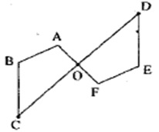
Устно:
На рисунке изображены две фигуры, симметричные относительно точки О. Найдите все пары симметричных точек, отрезков и углов.

Slide 4
Алгоритм построения центрально-симметричных фигур:
соединить точку с центром симметрии;
продлить луч;
отложить равные отрезки.

Slide 5
Постройте квадрат, симметричный, данному относительно точки О
О
Что у вас получилось?

Slide 6
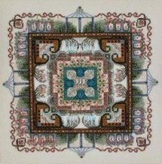
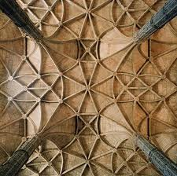
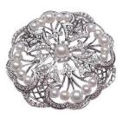
Тема: Центрально- симметричные фигуры

Slide 7
Определение
Фигура называется симметричной относительно точки О, если для каждой точки фигуры симметричная ей точка относительно точки О также принадлежит этой фигуре.

Slide 8
Является ли симметричной фигурой параллелограмм?
_{B}
_{C}
_{O}
_{A}
_{D}

Slide 9
Фигуры, имеющие центр симметрии:

Slide 10
Постройте недостающую часть фигуры
М

Slide 11
Определить фигуры:
обладающие центральной симметрией и указать их центр;
обладающие осевой симметрией и указать ось симметрии;
имеющие обе симметрии.
Notes:
11

Slide 12
Фигуры, обладающие центральной симметрией
Фигуры, обладающие осевой симметрией
Фигуры, имеющие обе симметрии
Notes:
12

Slide 13
На рисунке укажите буквы латинского
алфавита, имеющие центр симметрии.
Ответ: H, I, N, O, S, X, Z.
Notes:
В режиме слайдов ответы появляются после кликанья мышкой

Slide 14
Рис. 8
Рис. 10
Рис. 9
По какому признаку собраны фигуры на рисунках 8, 9, 10?

Slide 15
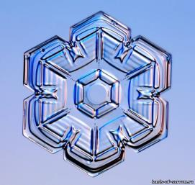
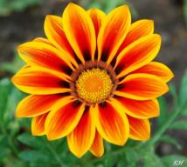
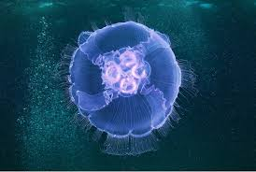
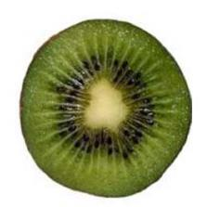
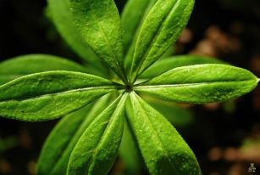
В природе

Slide 16
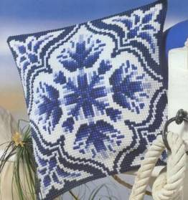
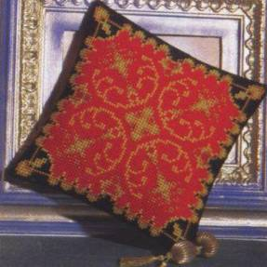
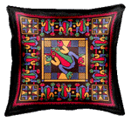
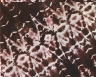
Практическое применение: Вышивка, вязание

Slide 17
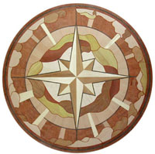
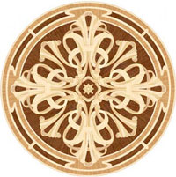
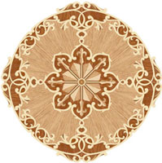
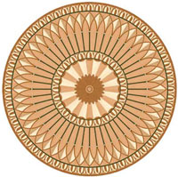
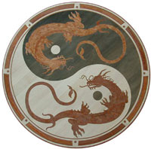
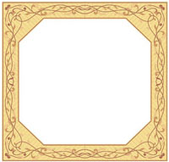
Паркет

Slide 18
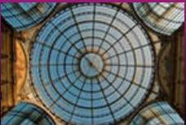
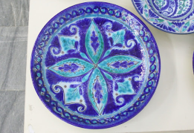
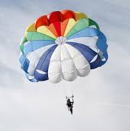
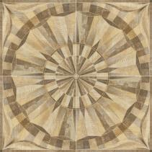
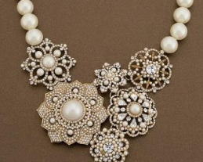
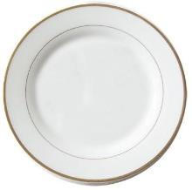
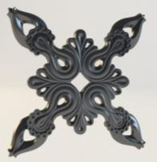

Slide 19
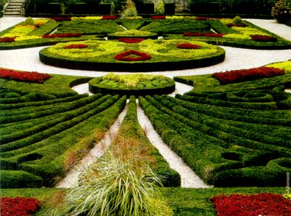

Slide 20
Домашнее задание: § 7.3, №№ 697(б); 698; 703.

